Slide 1
Intel
Microsoft
2crsi
Ericsson (Sony)
Nvidia
Charter
Logitech
Orange
Proximus
Cloud Computing
- Twitter
- Forum
Pc de mauvaise qualité
Performance plus elevé
Problème de connexion / streaming
Data Center
Composants informatique
Connexion

Slide 2
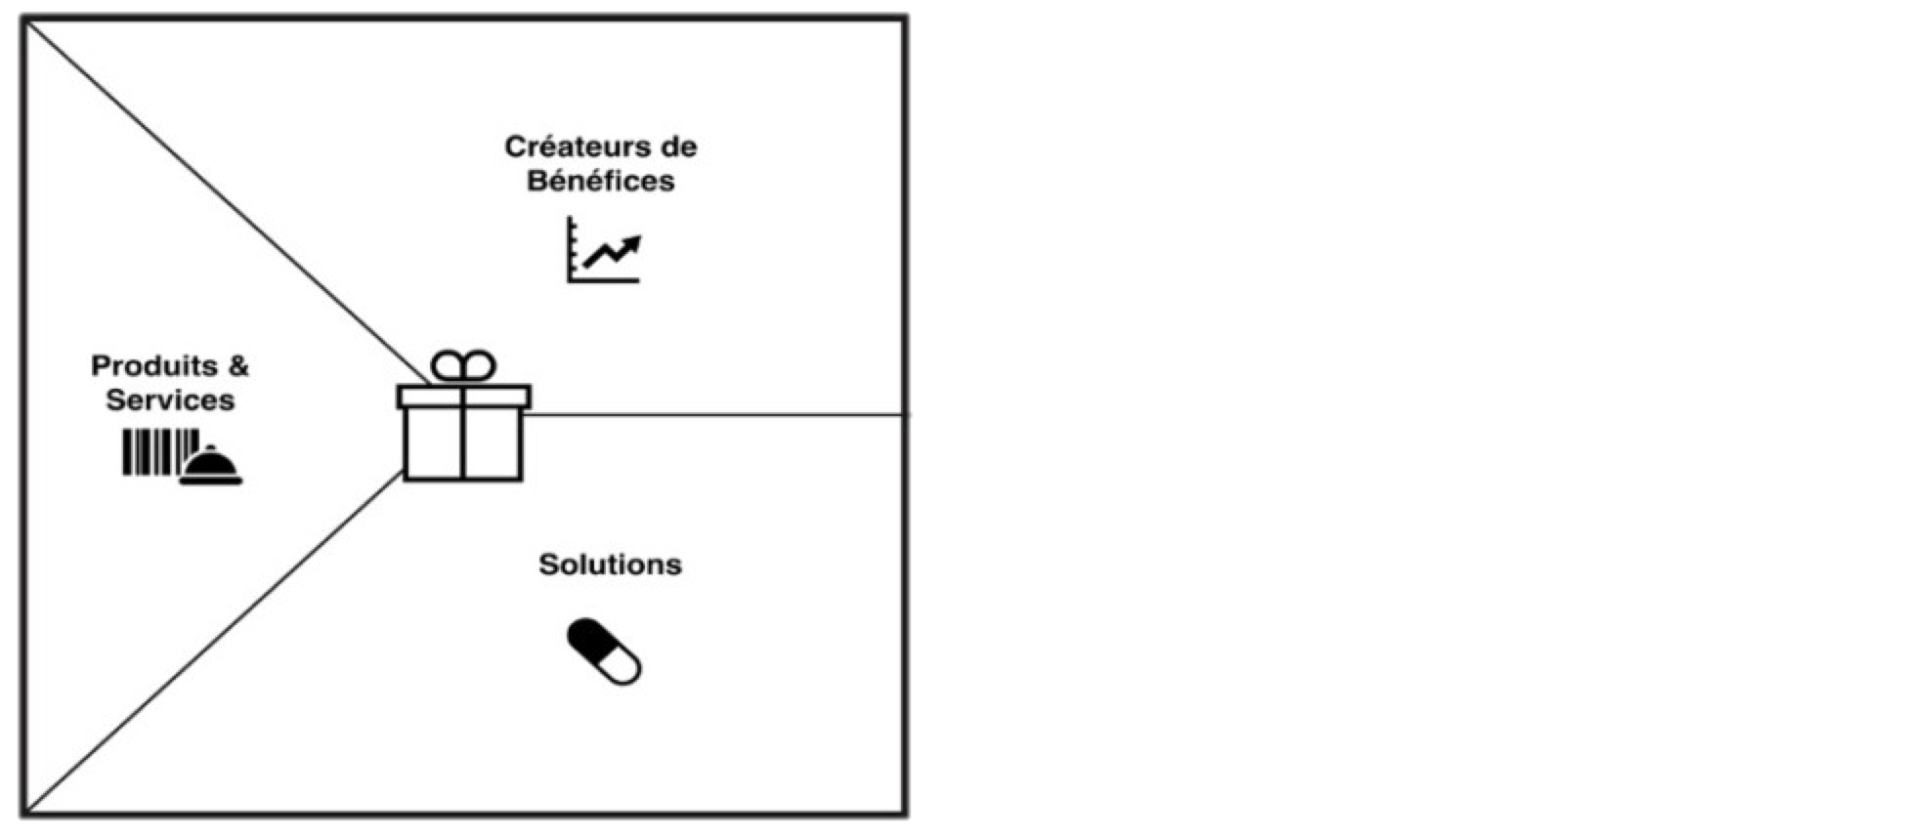
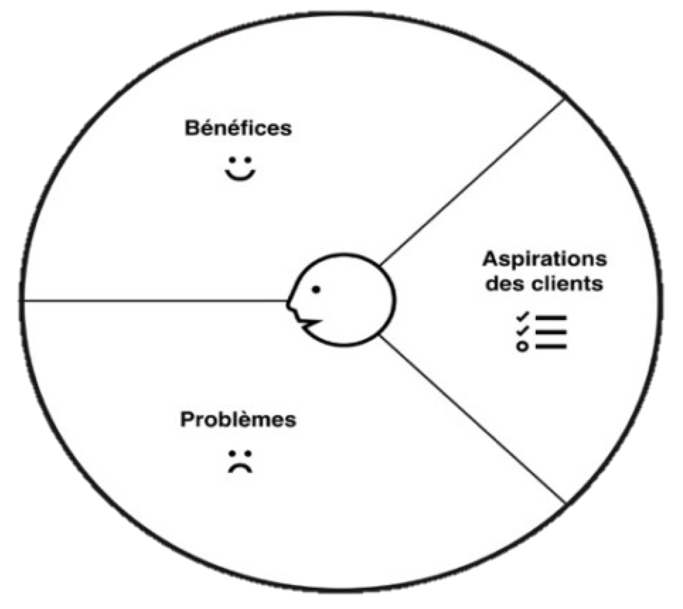
Joueur
Schéma de proposition de valeur

Slide 3
Contrat Professionnel
Schéma de proposition de valeur

